Slide 1
Делаем ли мы то, что декларируем ? Анализ анкетирования матерей в родовспомогательных учреждениях Красноярского края
Красноярский государственный медицинский университет им. проф. В.Ф. Войно-Ясенецкого
Кафедра поликлинической педиатрии и пропедевтики детских болезней с курсом ПО
Научные руководители: к.м.н., доц. Фурцев В.И., к.м.н., доц. Гордиец. А.В.
Работу выполнили:Яковлева К.Д. (609пед);
Конончук А. А. (609 пед); Мирзоева Ф. И .(609 пед).
Докладчик: Яковлева Кристина Дмитриевна
Красноярск, 2018г.

Slide 2
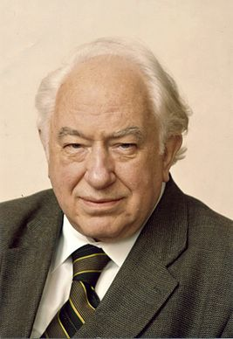
«Грудное вскармливание является золотым стандартом оптимального питания, отработанным тысячелетней эволюцией»
- этими словами И.М. Воронцов, как нельзя лучше, выразил мысль о том, что вскармливание грудью не имеет равных среди всех прочих способов питания младенца.
Notes:
«Грудное вскармливание является золотым стандартом оптимального питания, отработанным тысячелетней эволюцией»
- этими словами И.М. Воронцов, как нельзя лучше, выразил мысль о том, что вскармливание грудью не имеет равных среди всех прочих способов питания младенца.

Slide 3
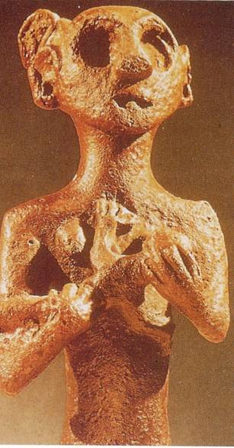
Из истории становления
грудного вскармливания …
В Древнем мире грудное вскармливание продолжалось долгое время, что гарантировало выживаемость и здоровье детей. В Египте, Вавилоне и Иудеи от груди в 3 года, в Византии и Арабских странах - в 2 года. В Греции - в 6 месяцев, а в Риме возраст отлучения колебался от 6 месяцев до 3 лет.
Турция.
Фигура до нашей эры
Notes:
В Древнем мире грудное вскармливание продолжалось долгое время, что гарантировало выживаемость и здоровье детей. В Египте, Вавилоне и Иудеи от груди отучали в 3 года, в Византии и Арабских странах - в 2 года. В Греции - в 6 месяцев, а в Риме возраст отлучения колебался от 6 месяцев до 3 лет.
В Египте боги часто изображались в образе животных и птиц, причем, достаточно заметное место отводилось богине-матери: Мут, Нут, Хатор, которые изображались в виде коровы , что являлось олицетворением кормящей матери.

Slide 4
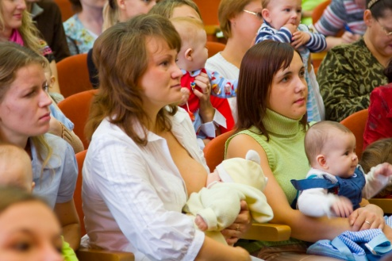
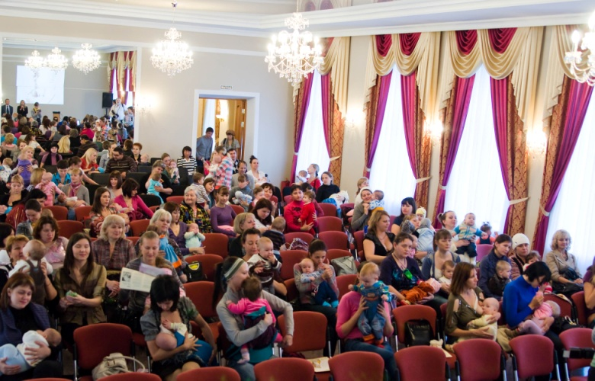
Сеанс одновременного кормления грудью
2008 год
2014 год
2011 год
Notes:
Среди молодых женщин распространены неверные представления о старомодности грудного вскармливания, возможности его равноценной замены. Свободная реклама и доступность адаптированных молочных смесей промышленного производства, содействует тому, что при малейших сомнениях или затруднениях молодая мать без консультации с педиатром принимает решение отказаться от кормления грудью своего ребенка.

Slide 5
ЗАСЕДАНИЕ: ОПРЕДЕЛЯЮЩАЯ ЧАСТЬ
Notes:
Но, на этом заседании были затронуты вопросы грудного вскармливания. В частности его доступности, продолжительности и др

Slide 6
В большинстве случаев в причинах прекращения грудного вскармливания от участковой службы до выступлений докладчиков на конференциях до самого высокого ранга РФ обвиняются матери. Роль медицинского персонала по этому вопросу не обсуждается.
ПОСТАНОВЛЕНИЕ
Notes:
К 10 пункту. Мы считаем, что отдельными и даже регулярными компаниями вопрос о доступности, продолжительности ГВ ни отдельных образованиях ни в РФ в целом не решить.
№. Пункт замечательное предложение, но обучение должно проводится профессионалами практиками , а не теоретиками

Slide 7
Круглый стол комиссии по охране здоровья граждан в Общественной палате РФ. Л. Бакерия. 08.11.2017
«Сохраним грудное вскармливание»
Поддержка ГВ – это коллективная, социальная и нравственная ответственность».
Цель: популяризация, защита и продвижение ГВ, как основы профилактики заболеваний и охраны детского здоровья.
ГВ остается идеальным видом питания, способным обеспечить оптимальное развитие ребенка и адекватное состояние его здоровья
2016. Lancet (Volum 387 10017). Отмечается коллективная ответственность общества за поддержку ГВ и кормящих матерей. «Успех в кормлении грудью не является ответственностью только женщины, но поддержка ГВ – это коллективная социальная ответственность».
Ведущее место в охране и поддержке ГВ отводится медицинским работникам и медицинским учреждениям, которые отвечают за здоровье матери и ребенка.
Notes:
О важности ГВ в формировании здоровья говорили на комиссии по охране здоровья в Общественной палате РФ под председательством Л. Бакерии (2017)

Slide 8
Что мы знаем ТОЧНО?

Slide 9
Цель:
Изучить причины раннего отказа от грудного вскармливания в родильных домах Красноярского края и роль медицинских работников в успешном начале грудного вскармливания.

Slide 10
Задачи:
1. Проанализировать литературные данные о преимуществах грудного вскармливания и об условиях успешного становления и поддержания практики грудного вскармливания.
2. Провести собственные исследования по оказанию качества условий становления грудного вскармливания в родовспомогательных учреждениях, путем анкетирования матерей.
3. Сделать заключение по полученным данным.

Slide 11
Анкета
Анкета заполняется на детей перового года жизни
1.На котором месяце жизни ребенка Вы прекратили кормить грудью? ……….
2.Во время беременности Вы собирались кормить грудью? Да, Нет
3.Если да, то до какого возраста? ……
4.В РД №…./ПЦ ребенок получал докорм ИС Да, Нет
5.Первое кормление ребенка в РД №…./ПЦ : Мололзиво/, ИС (подчеркнуть)
6.Что, по Вашему мнению, послужило причиной прекращения грудного вскармливания: мало молока, частое беспокойство ребенка, болезни матери ( по возможности указать какая болезнь, болезни ребенка ,прием медикаментов матерью (указать каких), отказ ребенка, другие ?
7.С какого возраста ребенок сосет пустышку
8.С какого возраста ребенок стал получать докорм ИС ……..
9.Кто дал совет по докармливанию/кормлению искусственной смесью (подруги, матери, Родственники, врач, м/сестра, интернет)
10. В роддоме № …./ПЦ оказывалась практическая помощь по ГВ(выкладывание новорожденного на живот, совместное пребывание с которых суток …., в прикладывании к груди, показали как сцеживать грудное молоко (подчеркнуть); не оказывалась
11. Поддерживалось ли ГВ на педиатрическом участке (наблюдение за кормлением грудью, советы по увеличению выработки молока, рекомендации по свободному кормлению, о вреде пустышки, о технологии преодоления лактационных кризов (подчеркнуть); не оказывалась
12. Из роддома/ПЦ выписан домой или в больницу? (подчеркнуть)
13. Если в больницу, то поддерживалось ли там ГВ? (кормление по требованию, по режиму, докармливали искусственной смесью, рекомендации по увеличению выработки грудного молока (подчеркнуть); не поддерживалось.
Контактный телефон (если не возражает)
Телефон горячей линии центра ГВ 2716824, ул. Урванцева30а,каб 4-37а
Спасибо!
Материалы и методы исследования:
Анкетирование женщин в родовспомогательных учреждениях Красноярского края через социальные сети(n-482)
2. Обработка статистических
данных методом хи-квадрат.

Slide 12
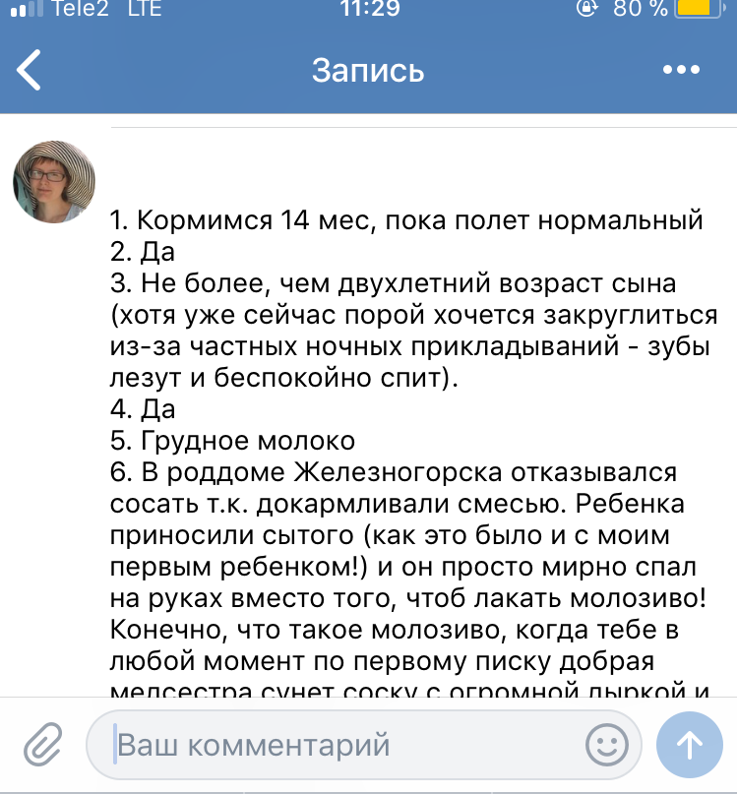
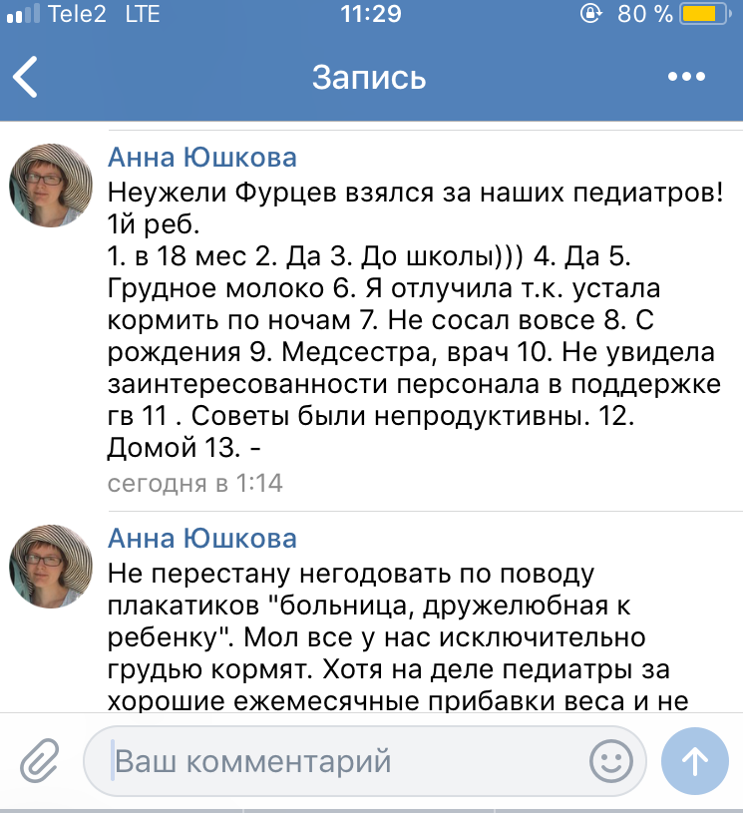
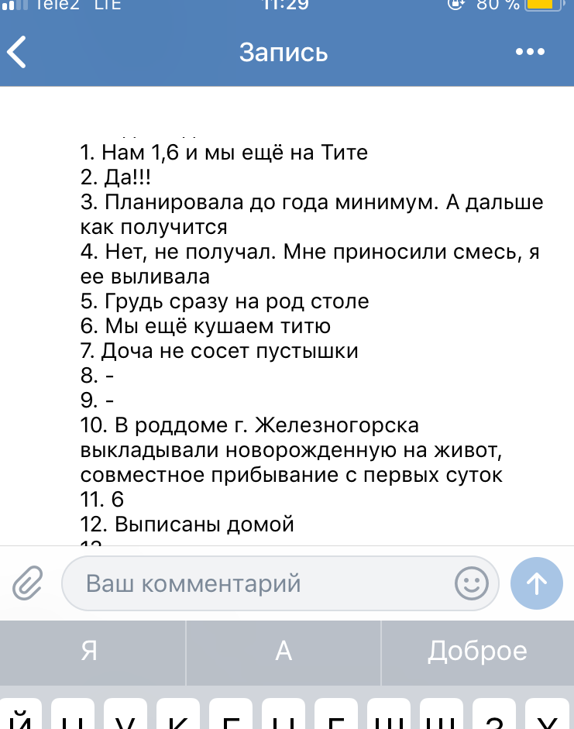
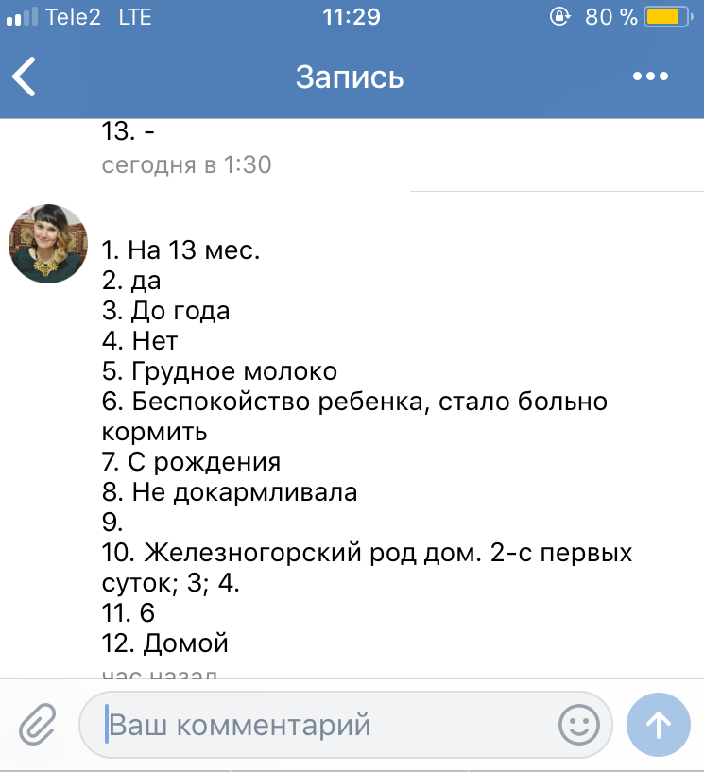
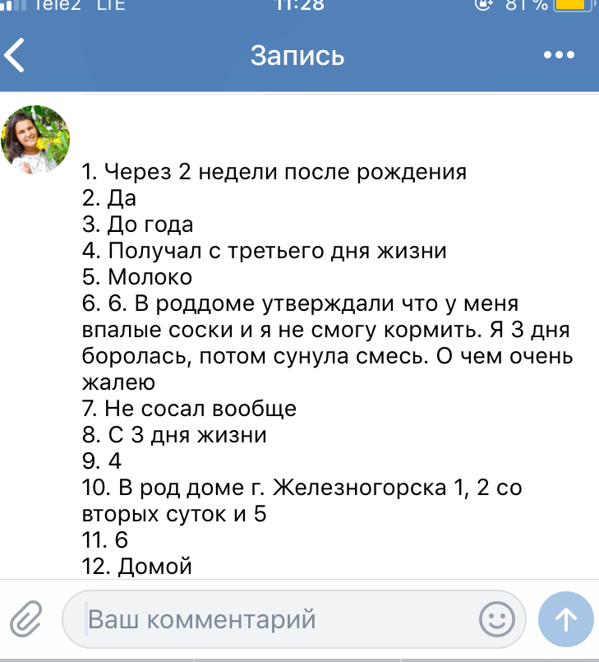

Slide 13
Дизайн исследования
Ачинск n - 22
Дивногорск n -20
Канск n-31
Кодинск n-24
Мотыгино n-13
Н.Ингаш n-17
Хатанга n-13
Абан n-8
Зеленогорск n-20
Назарово n-29
Енисейск n-15
Б.Мурта n-21
Сосновоборск n-30
Железногорск n-43
Ужур n-44
Боготол n-4
Сухобузимо n-1
Шарыпово n-12
Шушенское n-37
Богучаны n-34
Бородино n-26
Игарка n-18
Изучение литературы по теме научной работы
Анкетирование женщин в родовспомогательных учреждениях Красноярского края: всего принято 482 сообщения из 22-х населённых пункта.
1 гр(n=10) – женщины, которые во время беременности не собирались кормить грудью. Но 1 из опр кормила
2 группа (n=472) – женщины, которые во время беременности собирались кормить грудью.
Обработка данных с использованием статистической программы SPSS Statistics 20
Сравнение полученных данных с родильными домами города Красноярска.
Разработка брошюр о преимуществах грудного вскармливания для женщин

Slide 14
Во время беременности собирались ли Вы кормить грудью?
*P< 0,05
Notes:
Большое число интервьюированных нами женщин (2,1%) не собиралось кормить грудью. Это достаточно большое число. Прежде всего эти женщины не знают преимуществ ГВ для ребенка и для кормящей женщины. И не знают отрицательного влияния на развитие ребенка находящегося на ИВ.

Slide 15
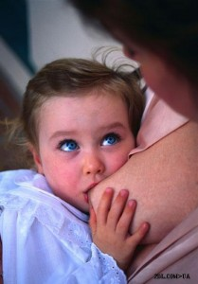
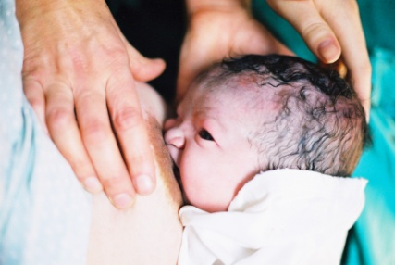
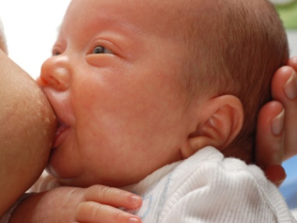
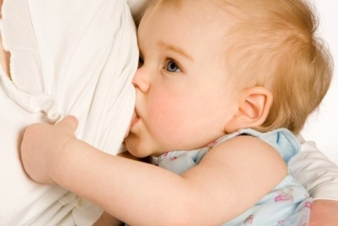
*P< 0,05
Notes:
7% это женщины не уверенные в свой способности выкормить ребенка грудью. Это наша работа

Slide 16
Прекратили кормить ГВ до 3- го месяца жизни ребенка:

Slide 17
Первое кормление

Slide 19
Поддерживалось ли ГВ в родовспомогательном учреждении ?
Notes:
Красноярский край

Slide 20
Получали «Подарок» в виде ИС в РД ( n-126)

Slide 21
Причина прекращения ГВ со слов матери
*P< 0,05
Notes:
Болезни матери и прием медикаментов матерью, чаще всего не является причиной/условием прекращения лактации

Slide 22
С какого возраста ребенок сосет пустышку (n=482)
*P< 0,05
Notes:
Одной из причин отказа ребенка от груди – является «пустышка». 30,9% - детей рано начали сосать пустышку. Участковая педиатрическая сеть не информирует о вреде пустышки.

Slide 23
В каком возрасте перестали кормить ГВ (n=482)

Slide 24
Выводы:
1. Исходя из наших данных, больше 90% матерей собирались кормить грудью, из них 97% до 1 года и более.
Но прекратили кормить до 6 месяца жизни ребёнка - 33,8%. Следовательно, когда они столкнулись с первыми трудностями, им своевременно не была оказана профессиональная медицинская помощь.
2. Почти у 19% новорожденных первым кормлением является ИС. Первое кормление имеет значения для формирования акта сосание. Кроме того, первое кормление ИС повышает риск возникновения аллергии и отказа от груди.
3. Выяснено, что в Игарке, у большинства новорожденных первым кормлением было получение ИС.

Slide 25
4. Проблемой является то, что 17,6% опрошенных женщин не получили полного «пакета»профессиональной поддержки для успешного становления ГВ в родовспомогательном учреждении. Не более 35-45% женщин получали помощь и информацию только по отдельным условиям
5. Основной причиной прекращения грудного вскармливания, со слов матери, это малое количество молока. Следовательно, матери не было своевременно и доступно донесено о критериях достаточности молока.

Slide 26
Практические рекомендации:
Внедрение положений Глобальной инициативы ВОЗ и ЮНИСЕФ «Больница, доброжелательная к ребенку» во все родовспомогательные учреждения и детские поликлиники.
Ежедневное выполнение этих принципов ежедневно.
Активная административная поддержка данной Инициативы

Slide 27
Личный вклад авторов:
Провели анкетирование женщин в родовспомогательных учреждениях Красноярского края;
Провели обработка статистических данных в программе SPSS Statistics 20;
Разработка методических рекомендаций.

Slide 28
Список использованной литературы:
1. Воронцов И.М., Фатеева Е. М. Естественное вскармливание детей, его значение и поддержка. СПб.: ИКФ «Фолиант». 1998. – 272 с.
2. Гонсалис К. Подарок на всю жизнь/ Переводы Розенблюм А., Шапиро Б. – М.: Ресурс.2014 -392 с.
3. Ерпулева Ю.В, Грибакин С.Г. Просто и доступно о питании ребенка от рождения до трёх лет. М.: Медпрес-информ, 2016.- 152 с.
4. Международный курс ВОЗ/ЮНИСЕФ «Консультирование по грудному вскармливанию. ВОЗ. Копенгаген, 2009.
5. Национальная программа вскармливания детей первого года жини в РФ. Москва. 2011.
6. Оден М. Роды и эволюция Homo Sapies. Перевод с англ. Назаров И., Шехтман Е. Изд. Назаровых. 2014. – 216 с.
7. Фурцев В.И. Актуальные вопросы вскармливания детей первого года жизни:методическое пособие для педиатров и специалистов по детскому питанию: Красноярск: ООО ГК «Алгоритм», 2011.- 156 с.
8. Гмошинская М.В., Шилина Н.М., Конь И.Я. и др. Низкая прибавка массы тела ребюёнка за перваый месяц жизни при грудном вскармливании.//ФАРМАТЕКА, 2017.-№1(334).- С. 34-36.

Slide 29
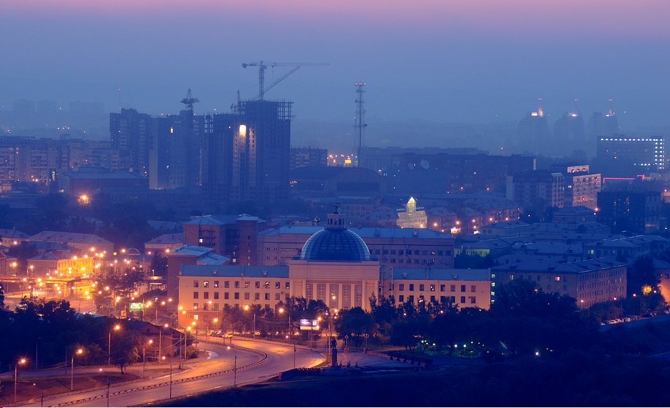
Спасибо за внимание!

